Slide 1
UI Design
UI/UX 웹퍼블리셔 & 프론트엔드
한경훈

Slide 2
Concept
1. Concept : 깔끔하고 간결하고 파스텔톤으로 포인트를 줌
2. Font : 나눔 고딕, 돋음
3. Color :
#ffffff
#f1f1f1
#f9bac5
#b9dfea

Slide 3
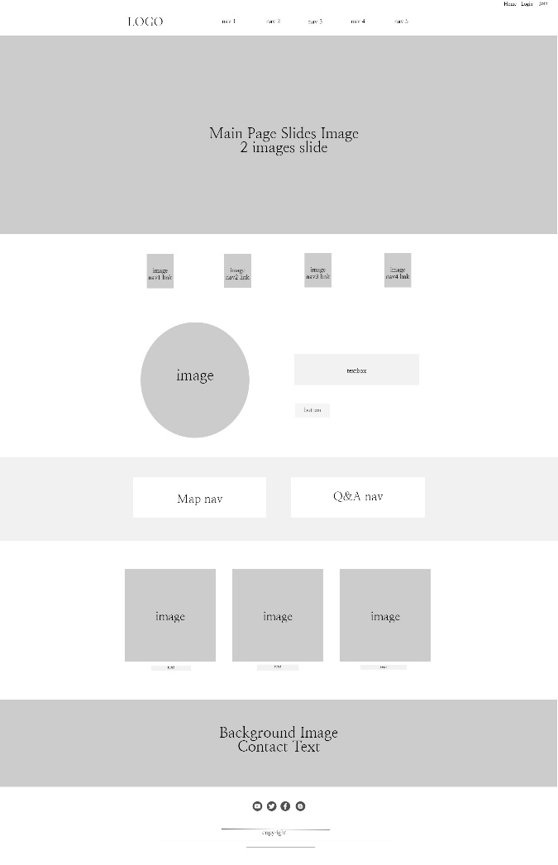
Wire-Frame
PC – UI
1920 X 2977

